Slide 1
Group D

Slide 2
子供がお手伝いをしない （めんどう、つまらない）
お手伝いの中に楽しい要素を組み込むことで子供の自主性を育む
楽しくないものを楽しく！！

Slide 3
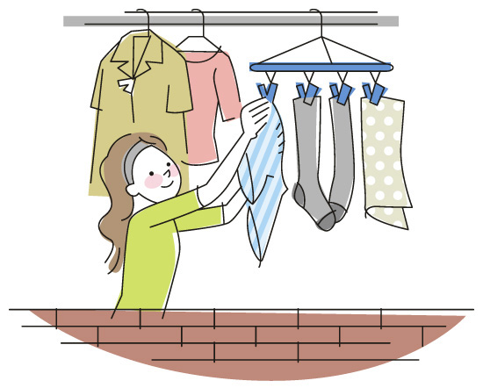
経営システムデザイン 大塚瞭一
服の洗濯において
一般的な家庭では…
●物干し竿は高い位置
→子供は届かない
→立つ・しゃがむ繰り返す
作業フロー
子ども
畳む
服の収納
親
①洗濯バサミをつける
②干す
ハンガー収納

Slide 4
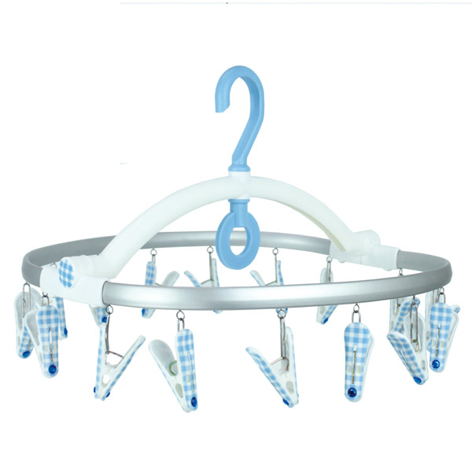
改善案
経営システムデザイン 大塚瞭一
作業フロー改
子ども
洗濯バサミを服に
つける
畳む
服の収納
洗濯バサミで
遊ぶ
親
ピンチハンガーに
服を干す
ハンガー収納
必要な機能
①ハンガーにフックのようなもの
②洗濯バサミにフックに引っ掛ける部分
③子供が遊べる要素
分割する

Slide 5
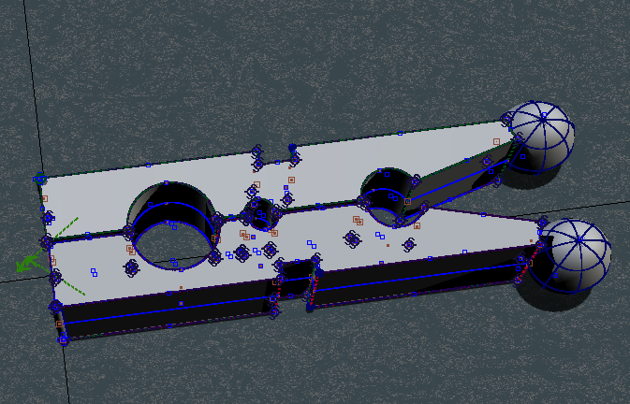
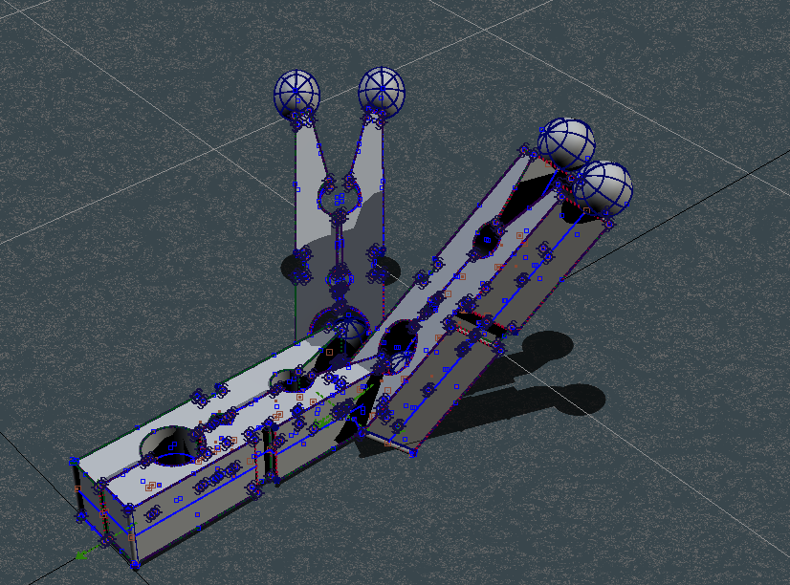
遊べる洗濯バサミ
経営システムデザイン 大塚瞭一
特徴
①球を挟んでつなげていくため
自由度の高い造形物ができる
②球に空いてる穴をハンガーの
フックにかけて干す
組み合わせて遊ぶ
組み合わせ可能な付属品
タイヤ、ロボットの顔など
洗濯を手伝った後は
プラモデルを作成する
感じで遊べる

Slide 6
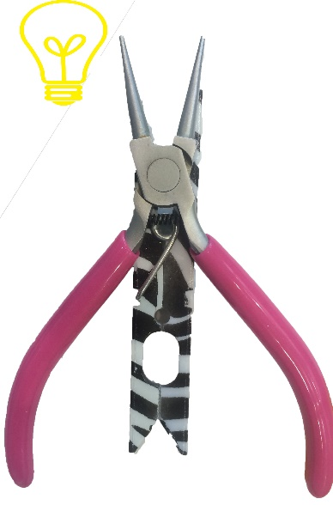
にぎってはさんで 西村友希
ヒント
うれしい！
つまらない・・・
2つのてこを利用
つまむからにぎるへ
できない
できる

Slide 7
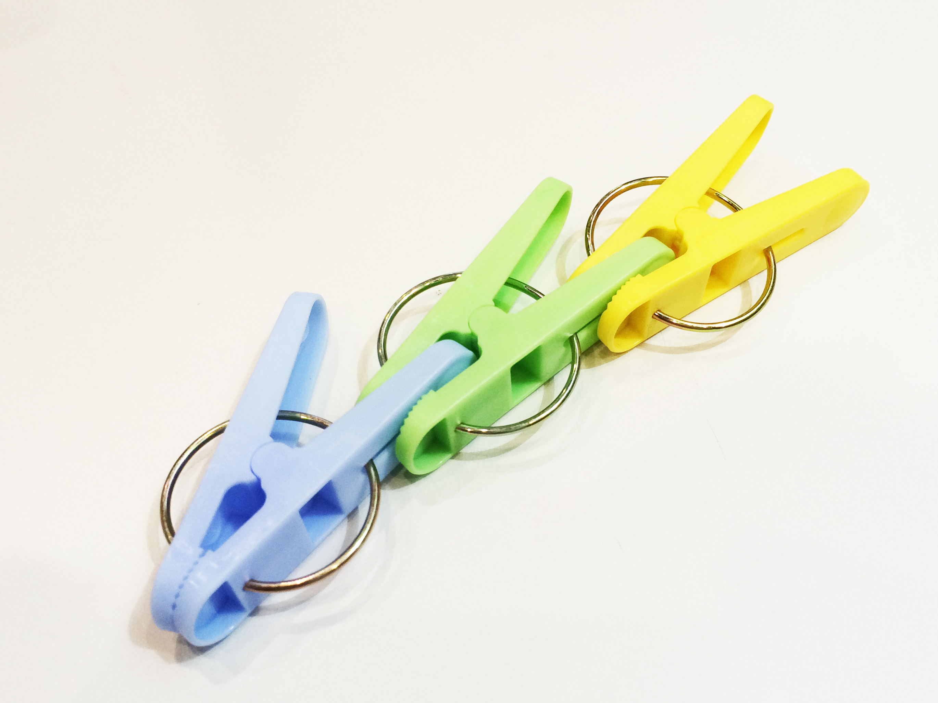
Notes:
洗濯バサミをこのように繋げて遊んだ経験が皆さんあると思います。
この点に着目して、うまく一つなぎにできる洗濯バサミを考えた
ハサミの挟む部分と、持ち手の部分がうまく噛み合うようにできていて、繋げて遊ぶことができます。
また、バラバラになりがちな洗濯バサミをまとめて収納できるという利点もあります。
洗濯物を取り込むときに、お母さんがハサミを外して、それを子供が集めてつないでいくなどの場面が想定されます。

Slide 8
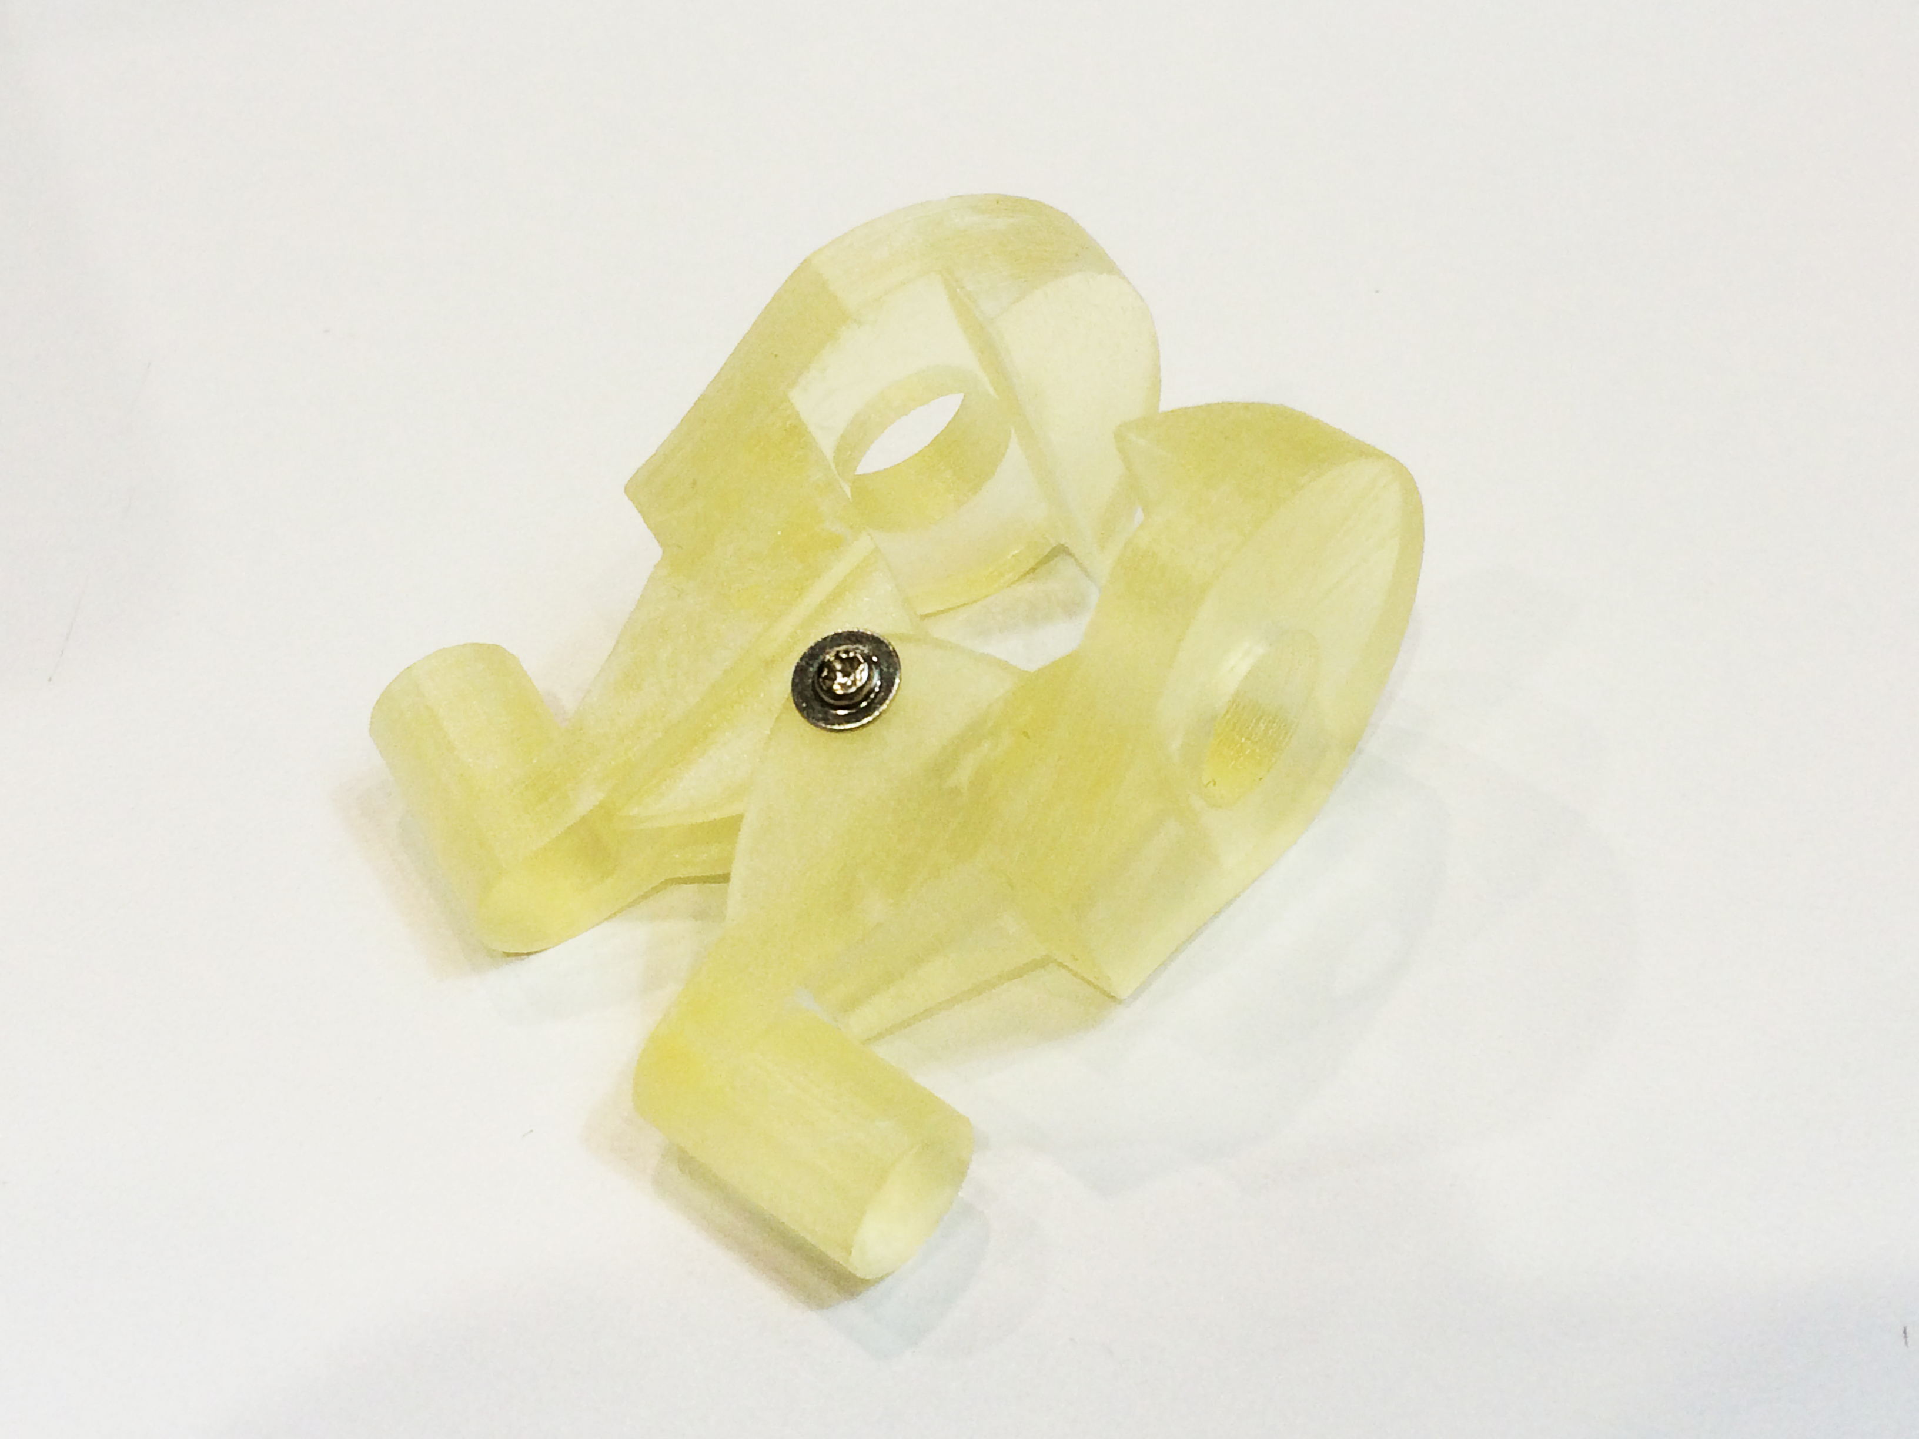
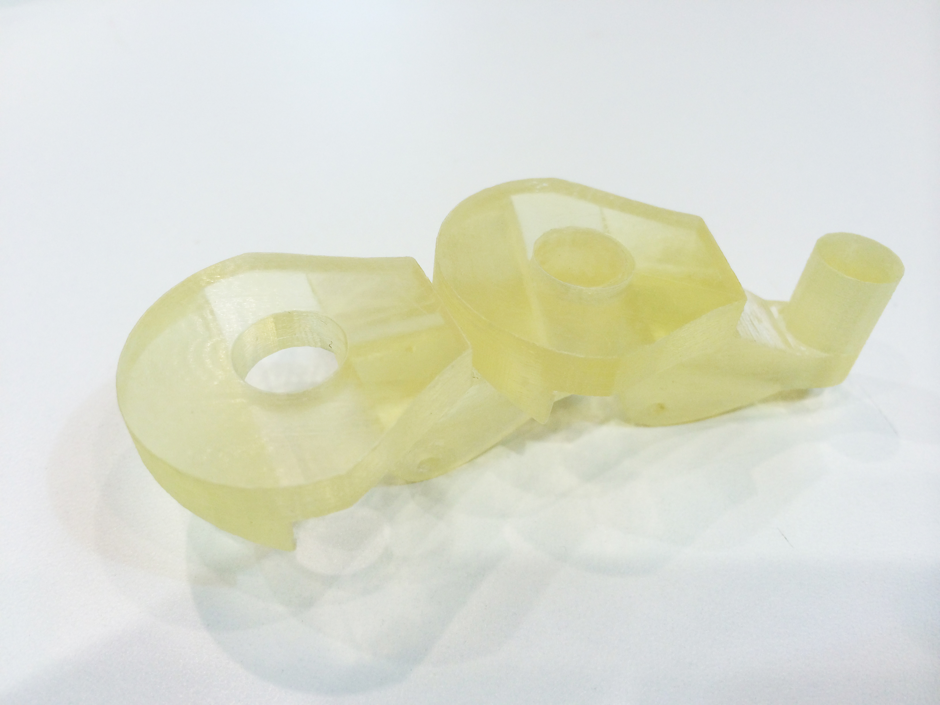
ツナガルクリップ
インダストリアルアート 松岡 湧紀
Notes:
洗濯バサミをこのように繋げて遊んだ経験が皆さんあると思います。
この点に着目して、うまく一つなぎにできる洗濯バサミを考えた
ハサミの挟む部分と、持ち手の部分がうまく噛み合うようにできていて、繋げて遊ぶことができます。
また、バラバラになりがちな洗濯バサミをまとめて収納できるという利点もあります。
洗濯物を取り込むときに、お母さんがハサミを外して、それを子供が集めてつないでいくなどの場面が想定されます。

Slide 9
Animal clip (& hanger) インダストリアルアートコース三年 松沢 研
Notes:
楽しくない物を楽しく
お手伝いさせる
親の動作をまねることでコミュニケーション、だから基本的な使い方は既存の物と同じ
親の隣で子供が一緒に作業
おままごとの一環としてやらせることで子供にも楽しんでもらう、洗濯ごっこ
ままごと遊びをする２才～６才くらいを想定
自分のことは自分でやらせる。自分で管理？
自分専用の物があるとうれしい。ex子供用の食器とか
ハンガーに顔があり、使った後は元のハンガーに戻して、後片付けもさせる
いろんな動物のバリエーションを出して、兄弟で使い分けたり、ハンガーの顔と正しく組み合わせる遊びとか
(exネズミ、猫、犬、羊、)
木で作ったほうが暖かみとかも出ていいかなー

Slide 10
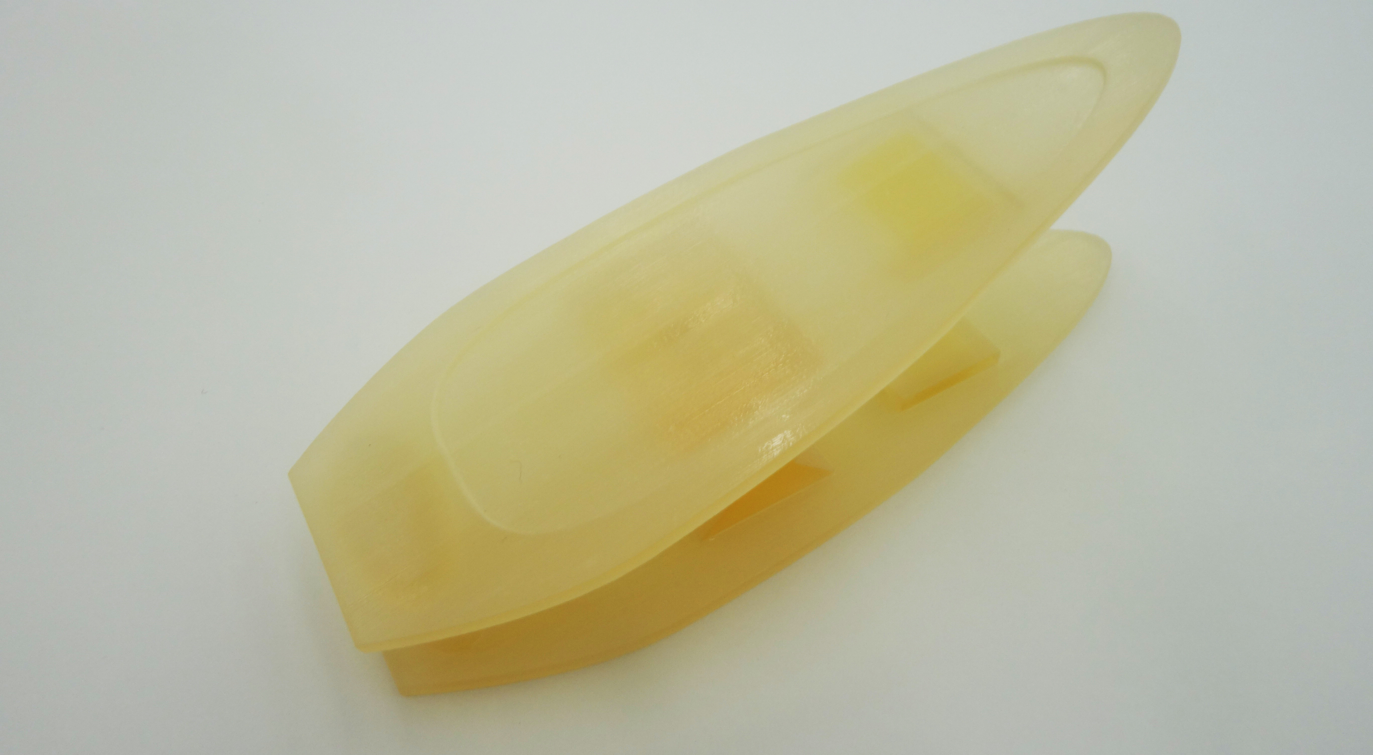
出力されたモデル
Notes:
楽しくない物を楽しく
お手伝いさせる
親の動作をまねることでコミュニケーション、だから基本的な使い方は既存の物と同じ
親の隣で子供が一緒に作業
おままごとの一環としてやらせることで子供にも楽しんでもらう、洗濯ごっこ
ままごと遊びをする２才～６才くらいを想定
自分のことは自分でやらせる。自分で管理？
自分専用の物があるとうれしい。ex子供用の食器とか
ハンガーに顔があり、使った後は元のハンガーに戻して、後片付けもさせる
いろんな動物のバリエーションを出して、兄弟で使い分けたり、ハンガーの顔と正しく組み合わせる遊びとか
(exネズミ、猫、犬、羊、)
木で作ったほうが暖かみとかも出ていいかなー

Slide 11
使用シーン
Notes:
楽しくない物を楽しく
お手伝いさせる
親の動作をまねることでコミュニケーション、だから基本的な使い方は既存の物と同じ
親の隣で子供が一緒に作業
おままごとの一環としてやらせることで子供にも楽しんでもらう、洗濯ごっこ
ままごと遊びをする２才～６才くらいを想定
自分のことは自分でやらせる。自分で管理？
自分専用の物があるとうれしい。ex子供用の食器とか
ハンガーに顔があり、使った後は元のハンガーに戻して、後片付けもさせる
いろんな動物のバリエーションを出して、兄弟で使い分けたり、ハンガーの顔と正しく組み合わせる遊びとか
(exネズミ、猫、犬、羊、)
木で作ったほうが暖かみとかも出ていいかなー

Slide 12
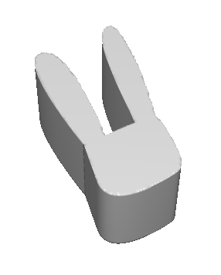
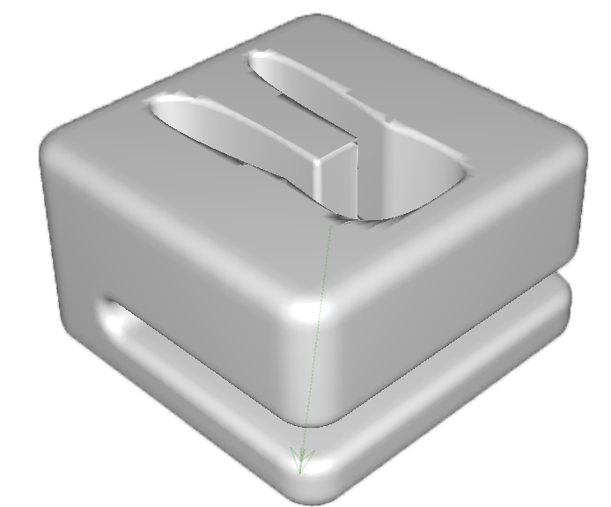
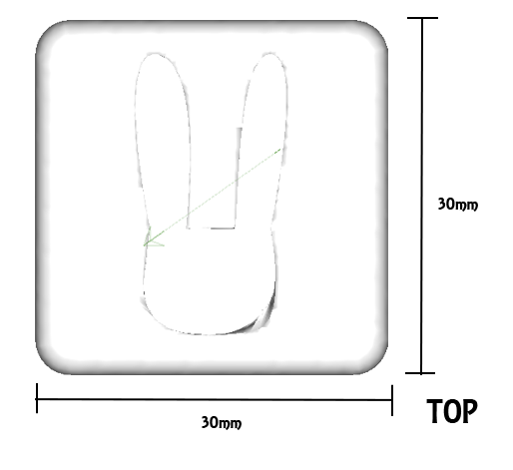

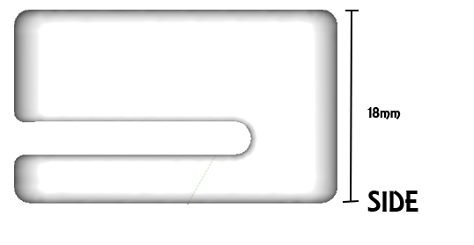
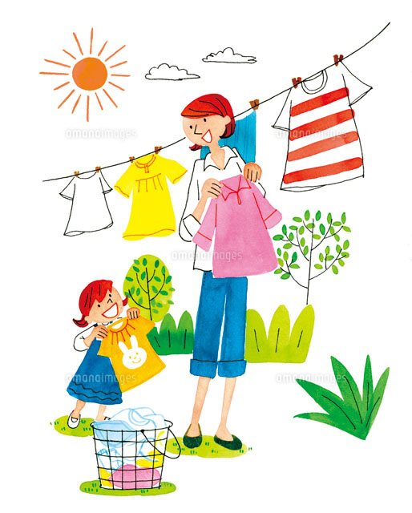
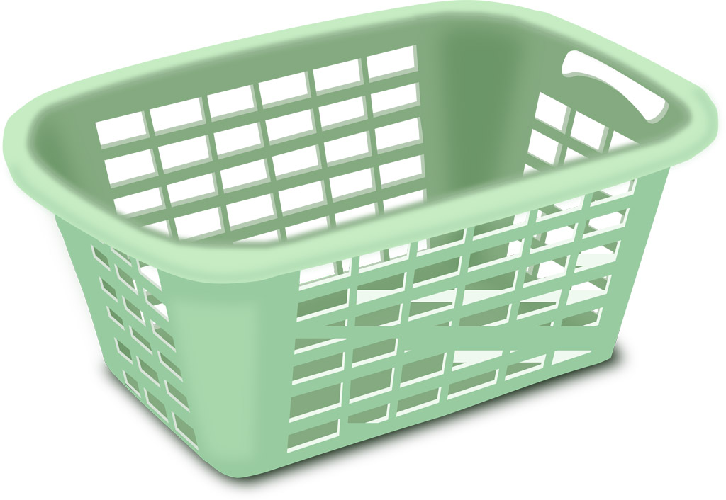
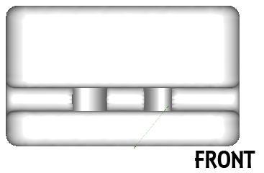
吉永久美子

